Slide 1
Transznacionális fenntartható turisztikai projektek Az INSiGHTS-projekt
Szőllőssy Balázs
2017. Június 14., Zalaegerszeg

Slide 2
Transznacionális Európai Uniós projektek
Európai Regionális Fejlesztési Alap – Duna Program
Nemzetközi kapcsolatteremtés, közös fejlesztések, jó gyakorlatok megismerése
Területi és határmenti együttműködések

Slide 3
Transdanube
Fenntartható közlekedés és mobilitás a Duna menti
turisztikai régiókban
14 projektpartner
2012 október – 2014 október
Integrált, határon átnyúló turisztikai csomagok kidolgozása
Szigetköz-Hanság-Szlovákia-Ausztria (Fertő), Szigetköz TDM
Közlekedési és turisztikai szektor összekapcsolása (vasút, kerékpározás)

Slide 4
Transdanube.Pearls
16 projektpartner
2017 január – 2019 június
A „fenntartható mobilitás iránt elkötelezett turisztikai desztinációk hálózata – vagyis a Transdanube.Pearls (Duna Gyöngyei)” hálózatának kialakítása
A desztinációk növelni tudják az egyedi utazási lehetőségeket kínáló ajánlatok láthatóságát, melyek elsődlegesen a Duna menti térségek közötti fenntartható módú közlekedésre fókuszálnak
A hálózat elősegíti a közlekedési és turisztikai szektor különböző szintű szereplőinek együttműködését.

Slide 5
Iron Curtain Trail-projekt

Slide 6
Iron Curtain Trail-projekt
A Vasfüggöny-kerékpárút déli szakaszának fejlesztése
14 projektpartner
2012 október – 2014 december
Regionális jó példák feltérképezése valamint jó gyakorlat kézikönyv összeállítása a partnerrégiók közreműködésével
Regionális akcióterv és megvalósíthatósági tanulmányok készítése a kerékpárutak állapotának javítása és a tömegközlekedési és turisztikai fejlesztések összekapcsolása érdekében
Komplex fenntartható közlekedési és turisztikai ajánlatok kidolgozása

Slide 7
ICTE-projekt
A Vasfüggöny-kerékpárút szakaszainak felmérése, kommunikációs és promóciós stratégia kidolgozása, applikációfejlesztés
10 projektpartner
2015 szeptember – 2017 április
Élményalapú applikáció mobiltelefonra, mely támogatja a GPS alapú térképi és útvonal információkat
A GPS-es felmérés eredményeinek publikálása, online elérhetősége és letöltési lehetősége
50 példány az ICT-EV13 közös, nemzetközi kommunikációs és promóciós stratégiai kézikönyvről
Megállapodás az útvonal hosszú távú promóciós menedzselésére

Slide 8
INSiGHTS
2017 január – 2019 június
14 projektpartner
Integrált, lassú, zöld és egészségközpontú turizmus-stratégiák
A természeti és kulturális erőforrások megőrzését középpontba helyező turisztikai stratégiák kialakítása
Jelenlegi állapot felmérése és ötletek, majd stratégia kialakítása a lassú, zöld, egészségközpontú turizmus fejlesztésére

Slide 9
Projektpartnerek
Vezető partner:
Pons Danubii Európai Területi Társulás (Szlovákia)
ERFA által társfinanszírozott partnerek:
Természeti Erőforrások és Élettudományok Egyeteme, Bécs (Ausztria)
Turisztikai Intézet (Horvátország)
CEEweb a Biológiai Sokféleségért (Magyarország)
Szlovénia Szíve Fejlesztési Központ (Szlovénia)
Hargita Megyei Tanács (Románia)
Zala Megyei Önkormányzat (Magyarország)
“Közép-Isztria” Helyi Akciócsoport (Horvátország)
Regionális Fejlesztési Ügynökség KKV Támogatói Központtal (Bulgária)
Donautal-Aktiv e.V. (Németország)

Slide 10
Projektpartnerek
IPA által társfinanszírozott partner:
Šumadija és Pomoravlje Regionális Gazdaságfejlesztési Ügynökség (Szerbia)
Társult stratégiai partnerek:
Plovdiv Járási Kormányzat (Bulgária)
Isztria Régió – Turisztikai Hivatala (Horvátország)
Komárom-Esztergom megye (Magyarország)

Slide 11
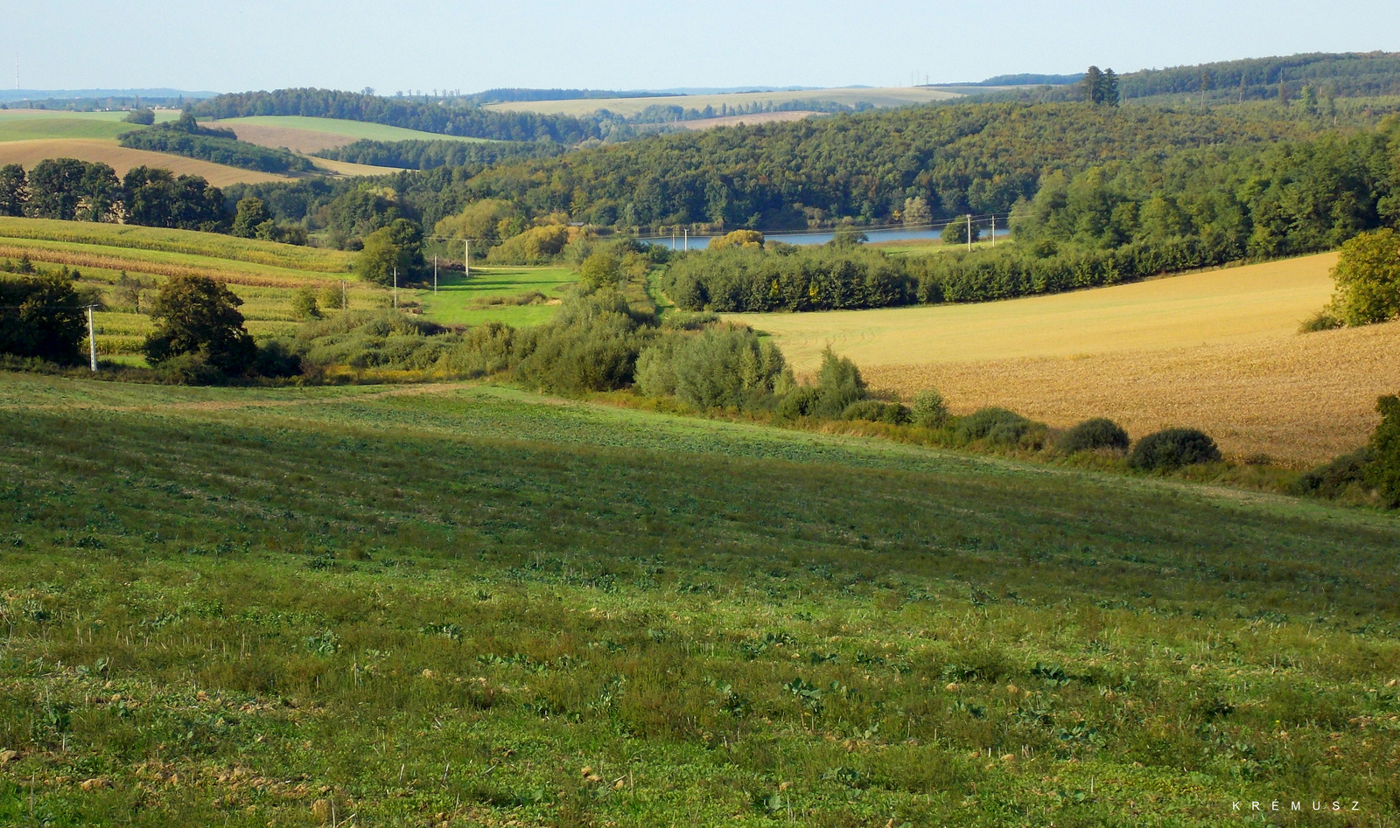
INSiGHTS
TEMATIKUS PILLÉREK
I – Turisztikai desztinációk menedzsmentje
II – Lassú, zöld és egészséges turisztikai termékek és szolgáltatások
III – A látogatók és vendéglátók érzékenyítése az ökotudatos és egészséges életstílusra
Pilot projekt → interaktív telefonos applikáció
Turisztikai stratégia

Slide 12
A találkozók témái
Alkalom | Témák
1. | A célterületek kiválasztása és helyzetelemzés
2. | Stratégiépítés
3. | Modellépítés és a pilotprojekt tervezése
4. | A pilotprojekt haladásának áttekintése, értékelése
5. | Integrált turizmusfejlesztési stratégia kialakítása

Slide 13
Helyzetelemzés
Helyzetelemzés → Célok megfogalmazása → Stratégialkotás
Desztináció-stratégia, együttműködési és menedzsmentstratégia
Környezet és területhasználati örökség
Társadalmi-gazdasági hasznok és regionális fejlődés
Társadalmi-kulturális és épített örökség
A vendégek tapasztalata és termékfejlesztés

Slide 14
Helyzetelemzés
Desztináció-stratégia, együttműködési és menedzsmentstratégia
Stratégia
Fenntarthatósági célok
Desztinációmenedzsment
Jelenlét és oktatás

Slide 15
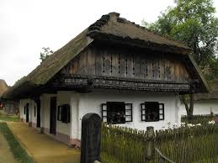
Helyzetelemzés
Környezet és tájhasználati örökség
Természetvédelem
Tájhasználati örökség védelme
Klímaadaptáció és kibocsátáscsökkentés

Slide 16
Helyzetelemzés
Társadalmi-gazdasági hasznok és regionális fejlődés
Társadalmi hasznok, foglalkoztottság
Szezonalitás
Vendégek költése, lehetőségei
Dzsentrifikáció, minőségi szolgáltatások

Slide 17
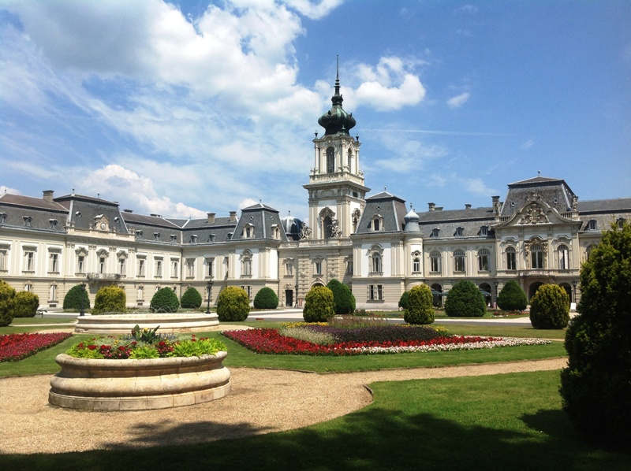
Helyzetelemzés
Társadalmi-kulturális és épített örökség
Épített örökség védelme
Gasztronómia
Promóció

Slide 18
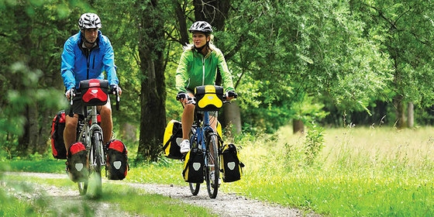
Helyzetelemzés
A vendégek tapasztalata és termékfejlesztés
Vendégelégedettség és ajánlás
Egyedi kínálat
Infrastruktúra

